Slide 1

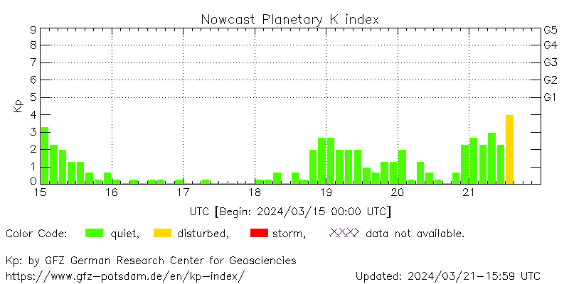
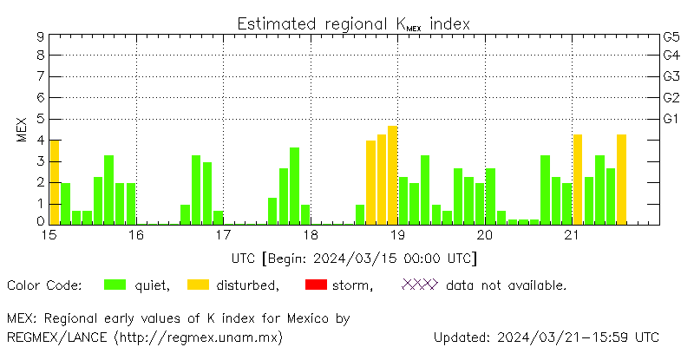
Actividad geomagnética regional y planetaria: índices Kmex y Kp
Se registró un periodo de perturbación geomagnética local el 18 de marzo. La actividad geomagnética fue provocada por corrientes de viento solar con componente geomagnética Bz sur intermitente que llegaron al ambiente terrestre, el 18 de marzo.
NOTA: El cálculo del índice Kmex se realiza usando datos de las estaciones geomagnéticas en Coeneo, Mich, Teoloyucan, Edomex, e Iturbide, NL . Los datos son experimentales y no se deben de tomar como definitivos.
Datps: www.gfz-potsdam.de/en/kp-index/
El índice K indica la intensidad de las variaciones del campo magnético terrestre en intervalos de 3 horas.
El índice Kp lo expresa a escala planetaria, mientras que el Kmex lo hace para el territorio mexicano.
<número>
www.sciesmex.unam.mx
21/03/2024
2

Slide 2
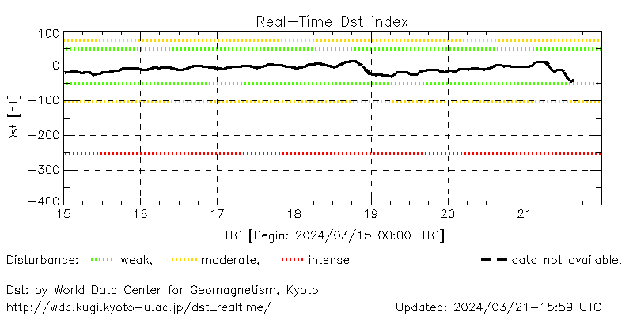
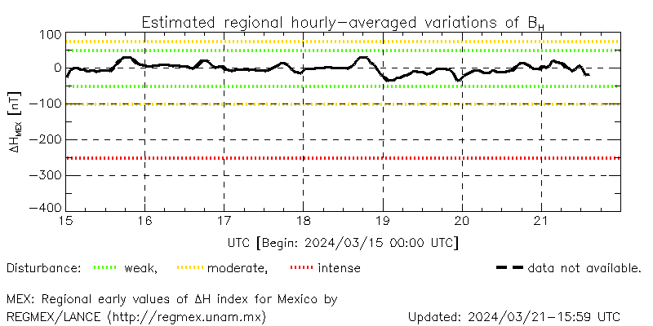
Actividad geomagnética regional y planetaria: índices ΔH y Dst
Se registró actividad geomagnética débil en el índice ΔH el 18 de marzo. La actividad geomagnética fue provocada por corrientes de viento solar con componente geomagnética Bz sur intermitente que llegaron al ambiente terrestre, el 18 de marzo.
NOTA: El cálculo del índice ΔH se realiza usando datos de las estaciones geomagnéticas en Coeneo, Mich, Teoloyucan, Edomex, e Iturbide, NL. Los datos son experimentales y no se deben de tomar como definitivos.
Datos: wdc.kugi.kyoto-u.ac.jp/dst_realtime/
Los índices Dst y ΔH miden las variaciones temporales de la componente horizontal del campo geomagnético, el primero a escala planetaria y el segundo para México.
Estas variaciones, en general, se deben al ingreso de partículas cargadas, provenientes del espacio exterior, al ambiente espacial terrestre.
<número>
www.sciesmex.unam.mx
21/03/2024
2

